Slide 1

اسم المقرر
تقنية المعلومات 2
استاذ المقرر
أ. محمد الجعفري
جامعة الملك فيصل
عمادة التعلم الإلكتروني والتعليم عن بعد
1

Slide 2
المحاضرة الثانية
العروض التقديمية PowerPoint

Slide 3
عناصر المحاضرة
نبذة عن العروض التقديمية
تشغيل تطبيق العروض التقديمية PowerPoint 2007
نافذة أو واجهة التطبيق
فتح , حفظ, إقفال, إنشاءعرض تقديمي
تعديل مستوى التكبير والتصغير
طرق عرض المحتوى
العمل على الشرائح
السمات ,الخلفية وترقيم الشرائح

Slide 4
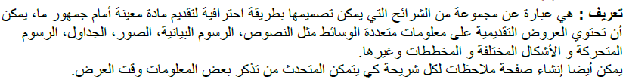
نبذة عن العروض التقديمية

Slide 5
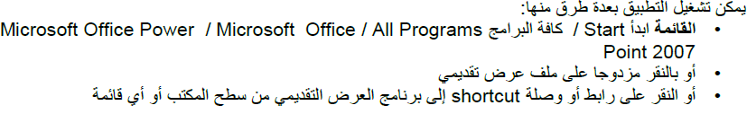
تشغيل تطبيق العروض التقديمية PowerPoint 2007

Slide 6
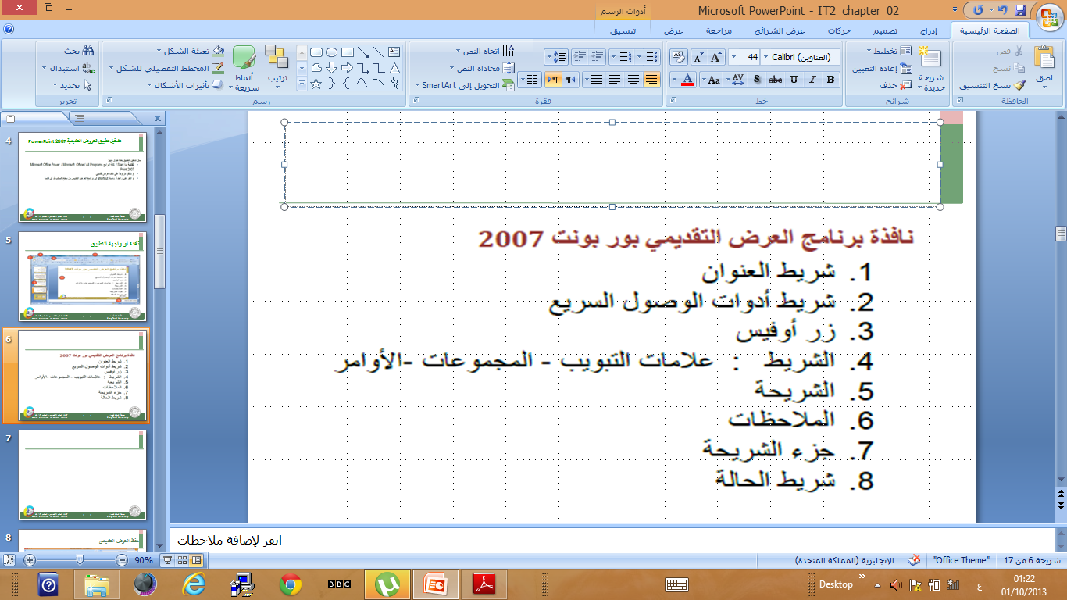
نافذة أو واجهة التطبيق
1
3
2
4
7
5
6
8

Slide 7
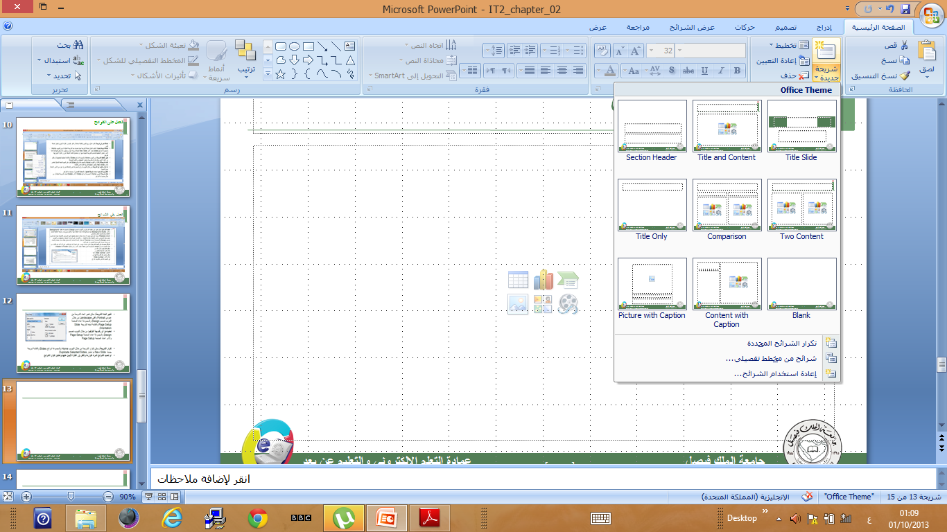
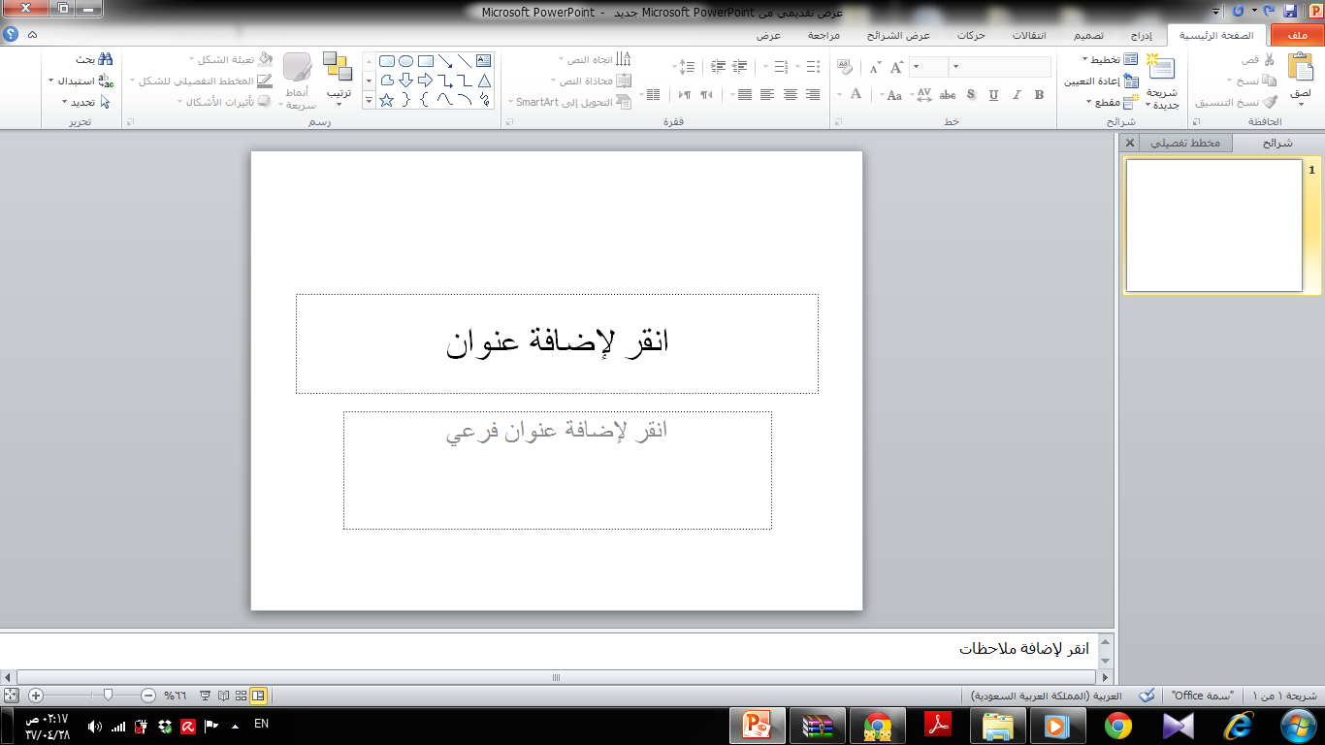
الفرق بين العروض التقديمية 2007 و 2010
2007
2010
حيث أن أيقونة الملف في 2010 تحمل نفس العمليات التي يقوم فيها زر أوفيس في نسخة 2007.

Slide 8
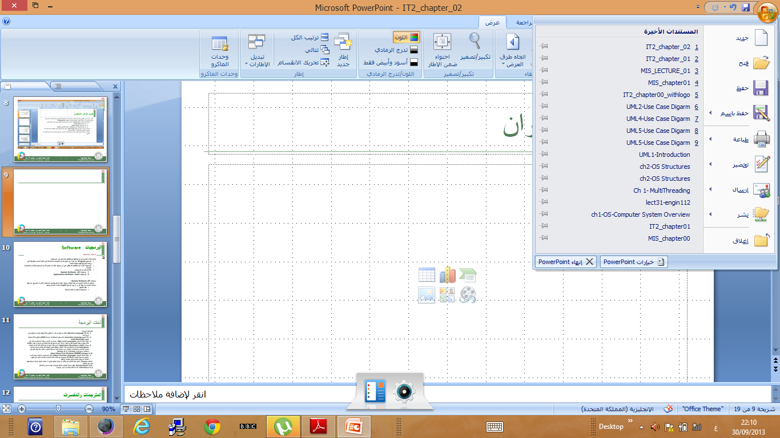
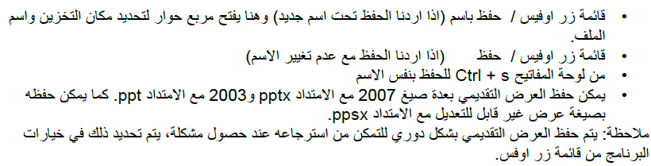
حفظ العرض التقديمي

Slide 9
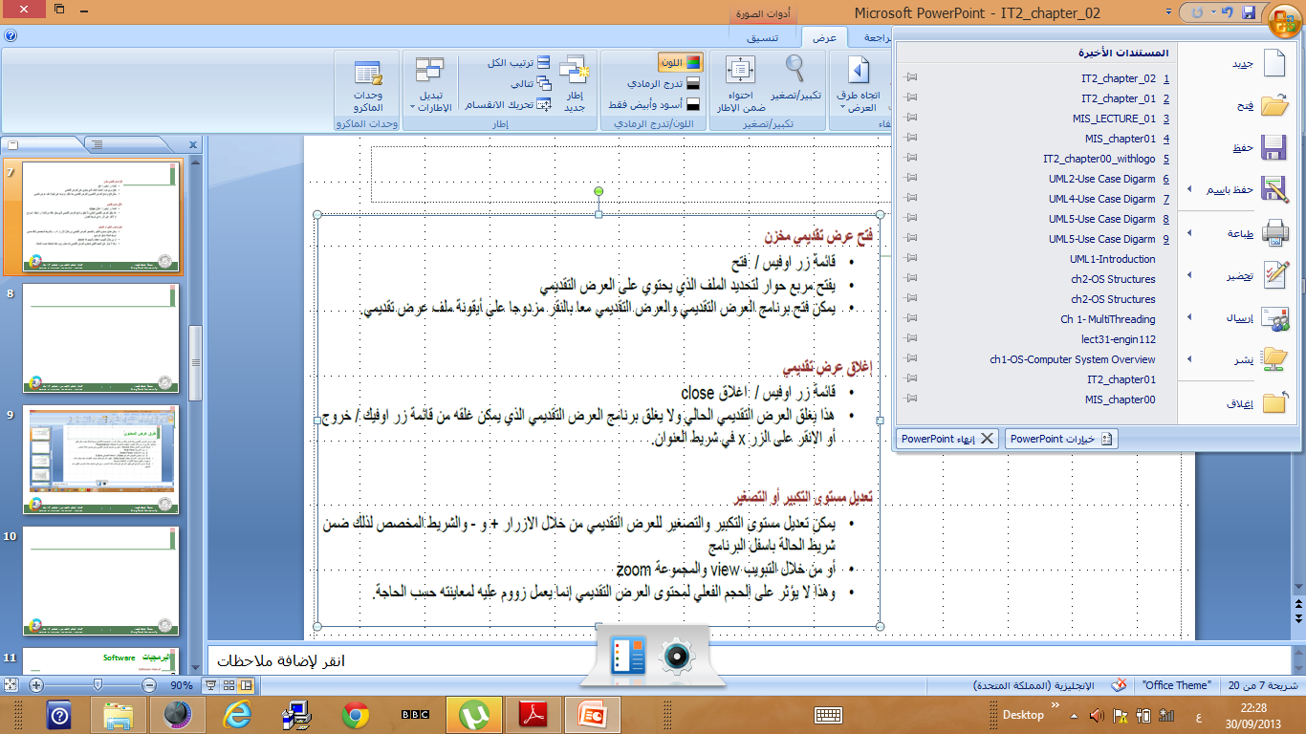
فتح , حفظ, إقفال, إنشاء عرض تقديمي

Slide 10
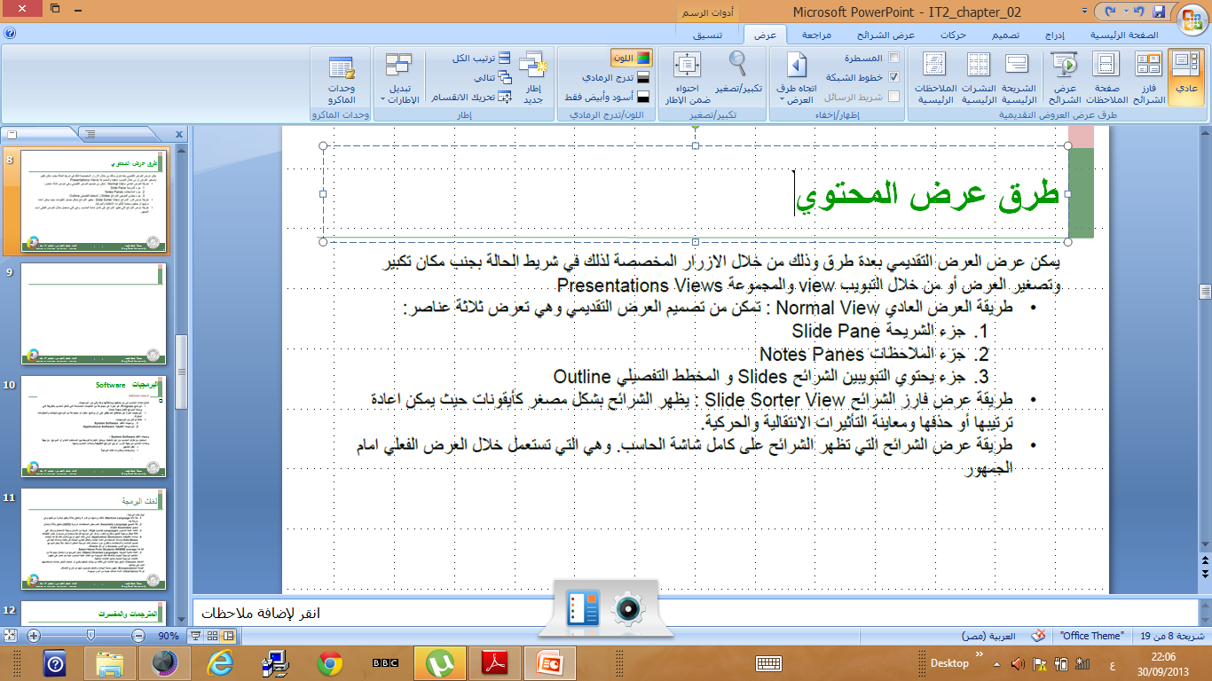
طرق عرض المحتوي

Slide 11
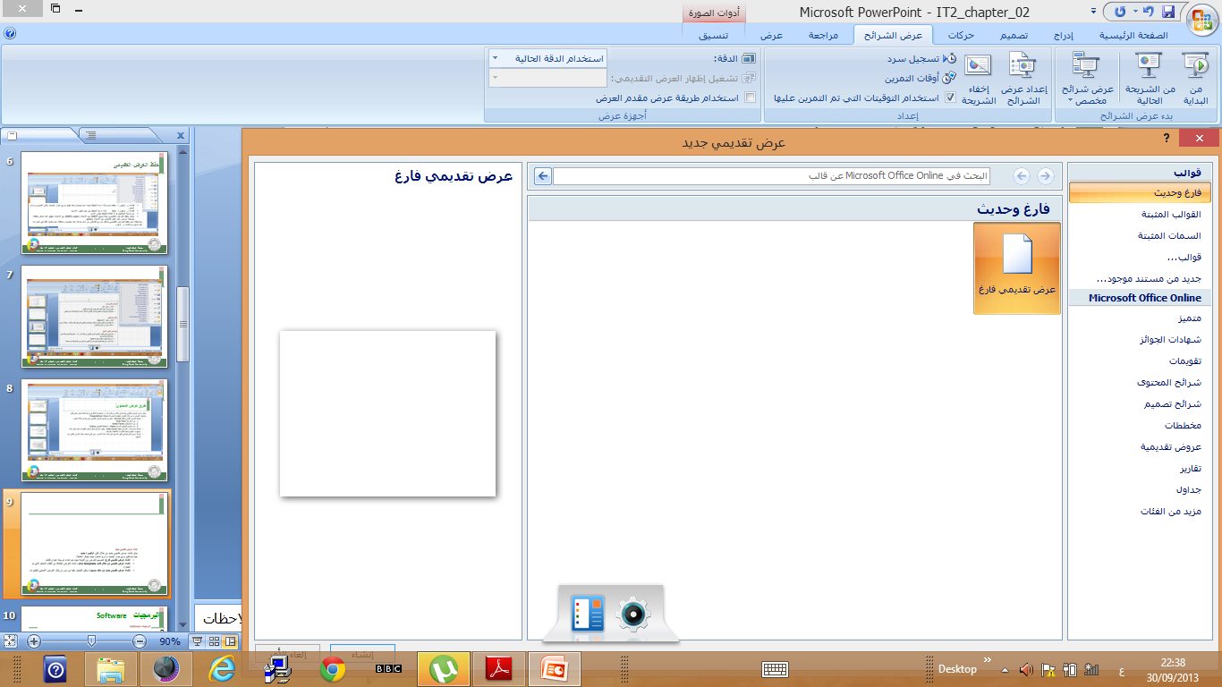
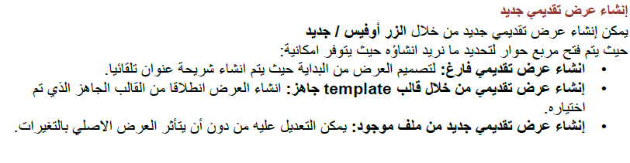

Slide 12
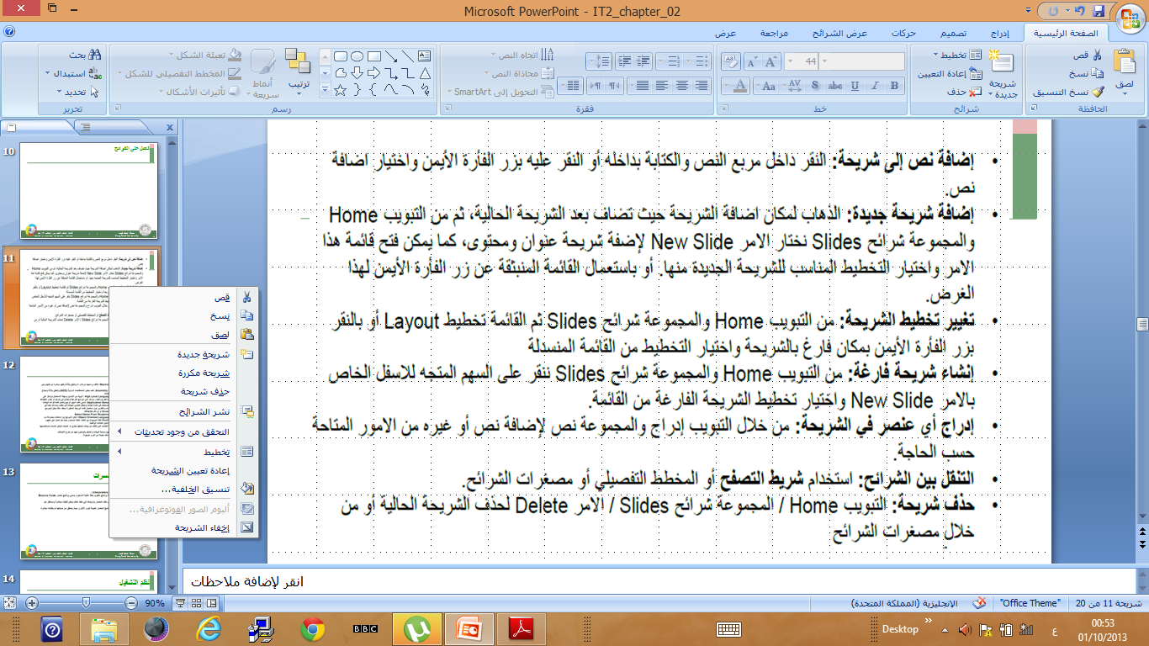
العمل على الشرائح

Slide 13
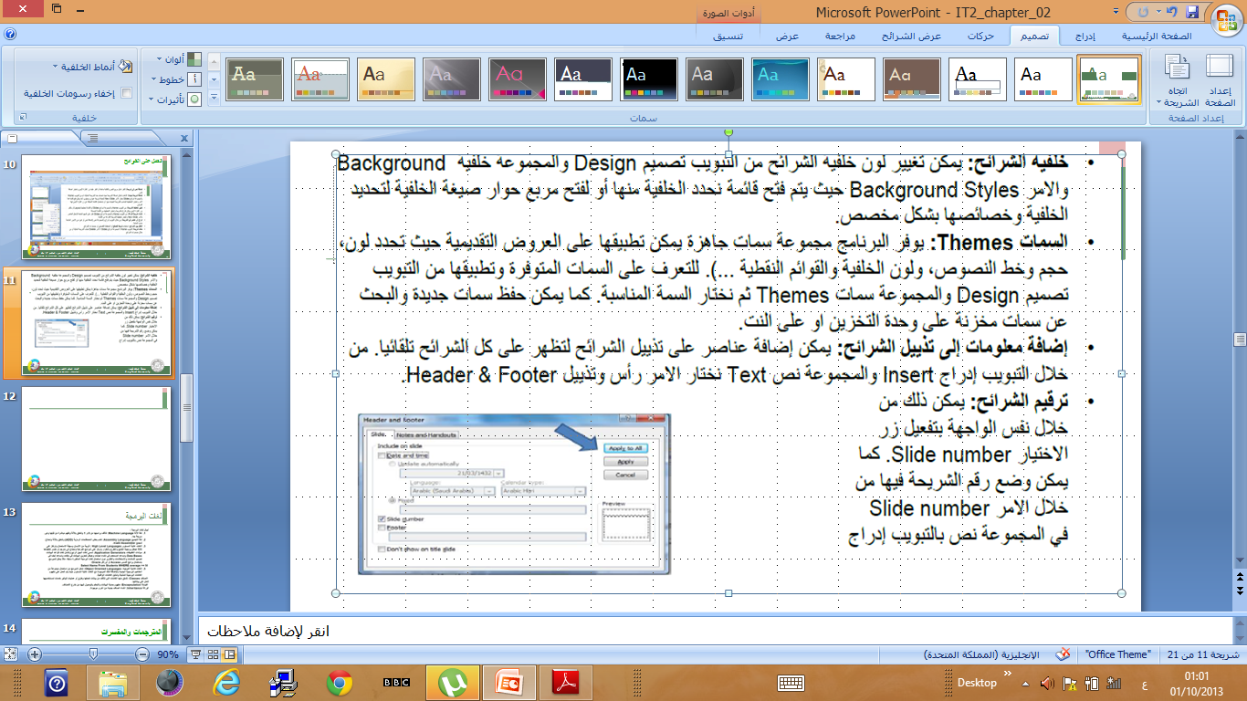
العمل على الشرائح

Slide 14
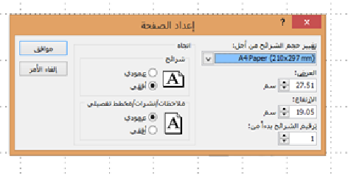
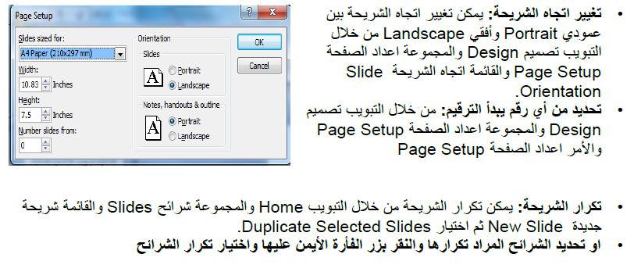
العمل على الشرائح

Slide 16
نهاية المحاضرة الثانية

Slide 17

بحمد الله

